Slide 1
KAPALI / KISITLI ALANLARDA İŞ GÜVENLİĞİ
Doç. Dr.
Selim Baradan

Slide 2
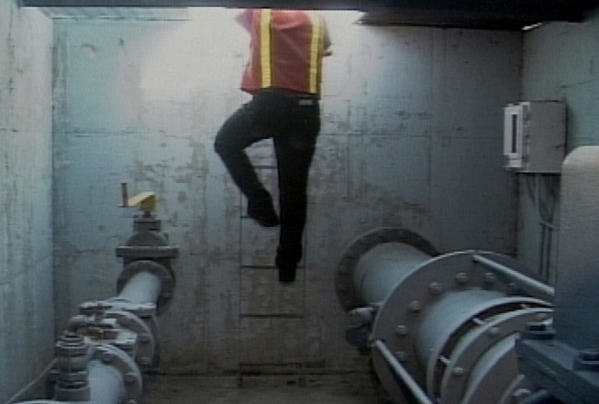
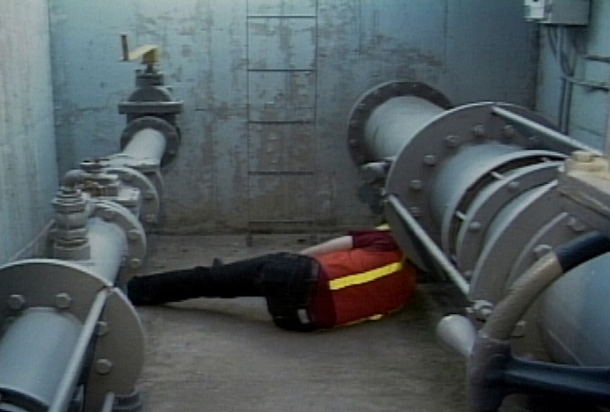
KAPALI / KISITLI ALAN NEDİR?
Tehlikeli hava oluşumunu ya da oksijen oranı sapmasını önleyemeyecek kadar yetersiz havalandırmaya sahip ve kısıtlı giriş, hareket ve çıkış imkanı olan alanlara denir.
Giriş ve çıkış kısıtlanmış ve yetkili iznine tabidir
Ortam havası tehlikeli ve/veya zararlı nitelikte olabilir
09. Kısıtlı / Kapalı Alanlar

Slide 3
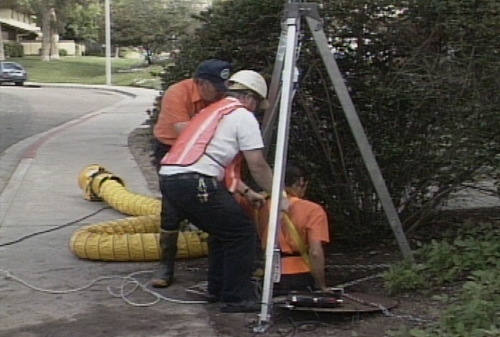
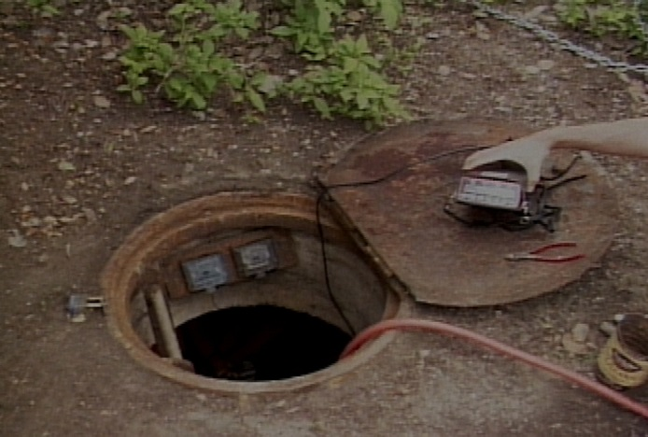
KAPALI / KISITLI ALAN NEDİR? (devam)
Alan hacmi en az bir kişinin içine girip çalışabileceği genişliktedir.
İnsan giremeyecek kadar küçük hacimler kapalı alan değildir
İçerde normal olarak yürümek, ayakta durmak, eğilmek zordur. bu hareketler kısıtlı olarak yapılabilir
09. Kısıtlı / Kapalı Alanlar

Slide 4
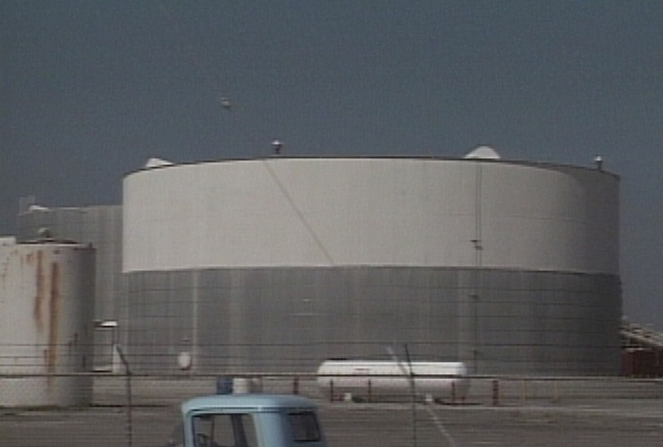
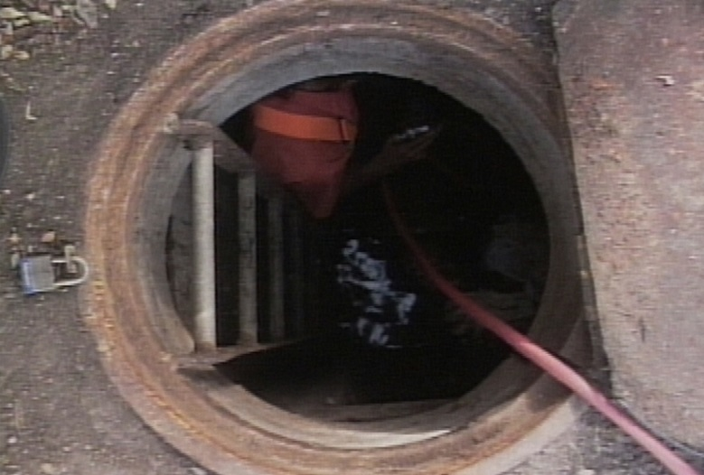
KAPALI/ KISITLI ALAN ÖRNEKLERİ
Depolar ve tanklar
Kuyular
Rögarlar/terfi çukurlar
Kapalı silolar ve silindirler
Makine/ekipman hücreleri
Yer altı maden ocakları
Yangın alanları
Yıkılmış yapıların iç alanları
Havalandırma kanalları
Borular
Kazılar
Tüneller
09. Kısıtlı / Kapalı Alanlar

Slide 5
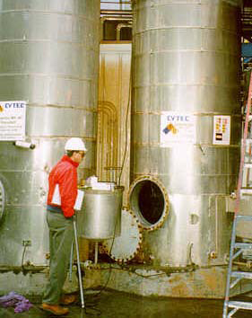
Neden kapalı alanlarda çalışılır?
Kontrol
Bakım
Tamirat
Kurtarma
09. Kısıtlı / Kapalı Alanlar

Slide 6
KAPALI / KISITLI ALAN TEHLİKELERİ
Oksijen azlığı veya fazlalığı
  Anında bayılma, uzun sürede solunum yetmezliği ve ölüm
Zehirli gaz ve buhar
  Önce göz, deri, burun, boğaz tahrişi.
  Kısa sürede şok, koma ve ölüm
Yanıcı/parlayıcı gaz ve buhar
  Yangın ve patlama
Kimyasallar
  Göz, deri tahrişi ve zehirlenme
09. Kısıtlı / Kapalı Alanlar

Slide 7
KAPALI / KISITLI ALAN TEHLİKELERİ (devam)
Yüksek ısı
  Kramp, solunum yetmezliği, terleme ve şok
Yüksek gürültü
  Geçici veya kalıcı duyma kaybı
Mekanik etkiler
  Organ kaybı/yaralanma
Engeller ve şekilsiz mimari / yapı
  Düşme, sıkışma, ezilme
Radyasyon
  Kanser dahil vücutta birçok deformasyon
09. Kısıtlı / Kapalı Alanlar

Slide 8
GÜVENLİK ÖNLEMLERİ

Slide 9
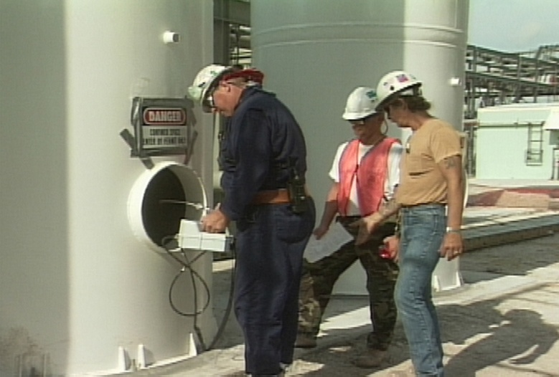
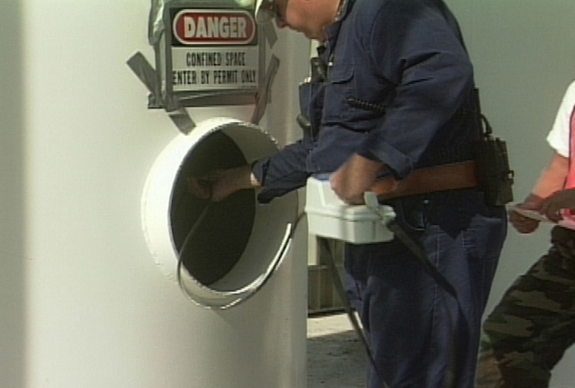
Genel Güvenlik Önlemleri
Her giriş öncesi kapalı alan havası test edilmeli ve fiziki durumu incelenmelidir
Kapalı alanda yeterli aydınlatma, havalandırma sağlanmalıdır
Enerji kontrolü, kilitleme/etiketleme yapılmalı
El aletleri kıvılcım çıkarmayan malzemeden yapılmış olmalıdır
09. Kısıtlı / Kapalı Alanlar

Slide 10
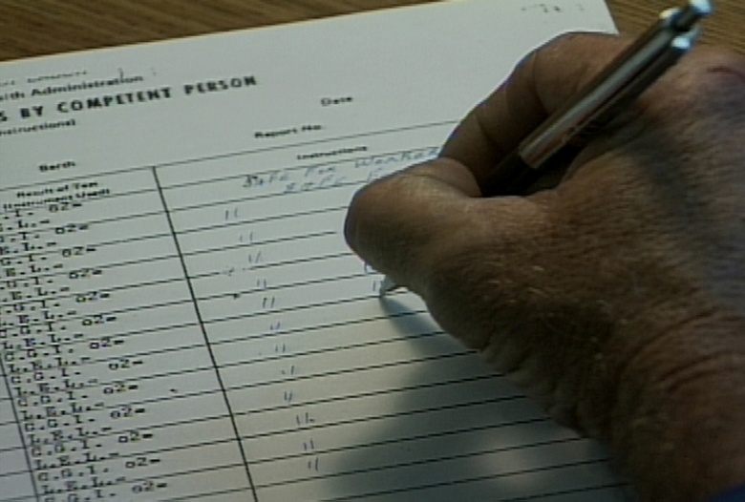
İzin sistemi
Giriş/çıkış ve kapalı alanda çalışma izine tabidir
Personel kapalı alanda çalışmak üzere eğitilmiş ve başarısı onaylanmış olmalıdır
Sadece sağlık durumu elverişli ve belgelenmiş personel çalıştırılmalıdır
Onaylanmış prosedür olmalı ve uygulanmalıdır
09. Kısıtlı / Kapalı Alanlar

Slide 11
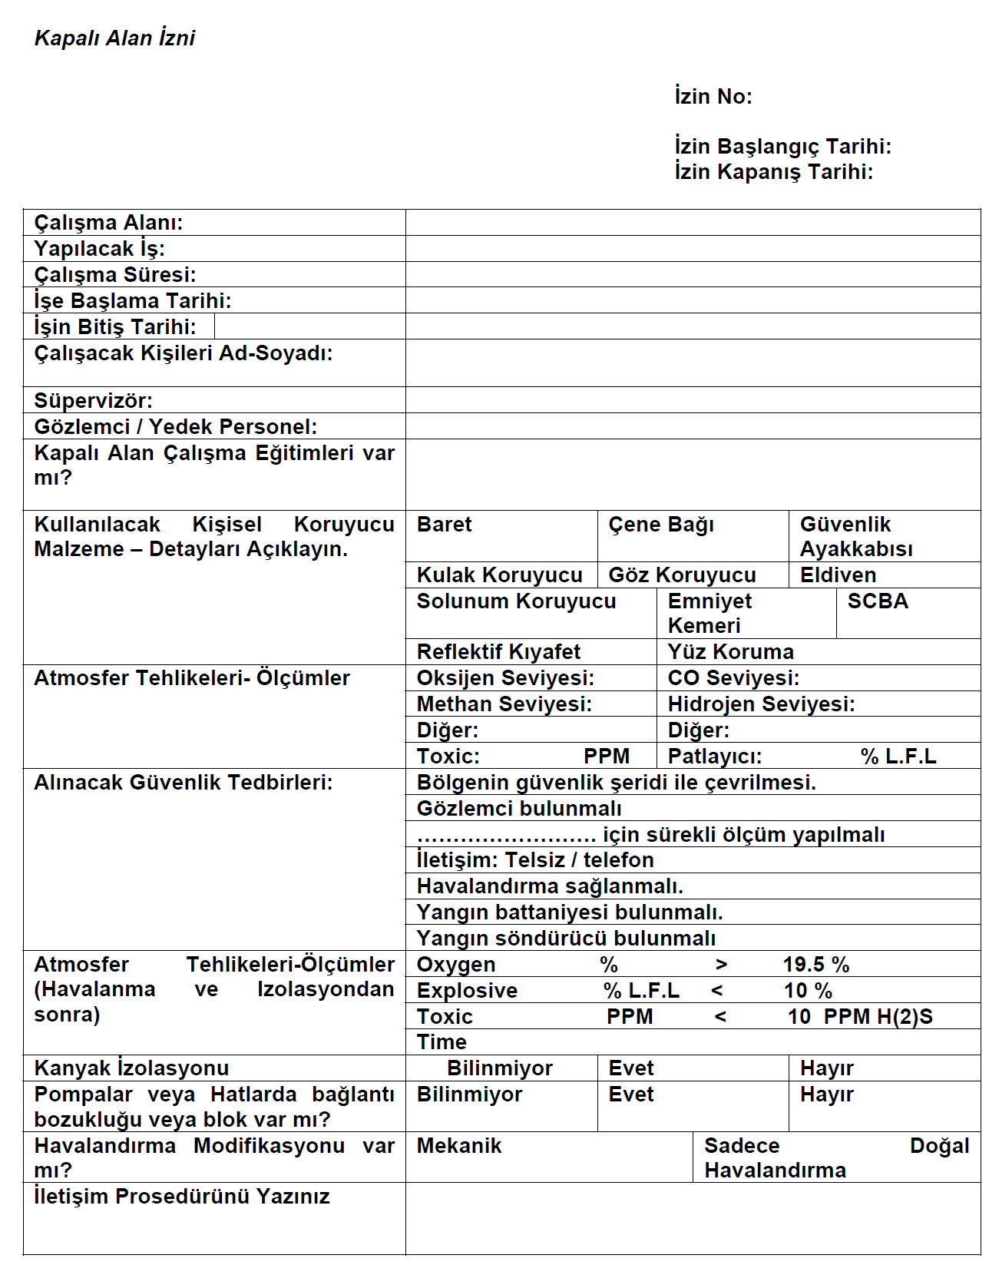
09. Kısıtlı / Kapalı Alanlar

Slide 12
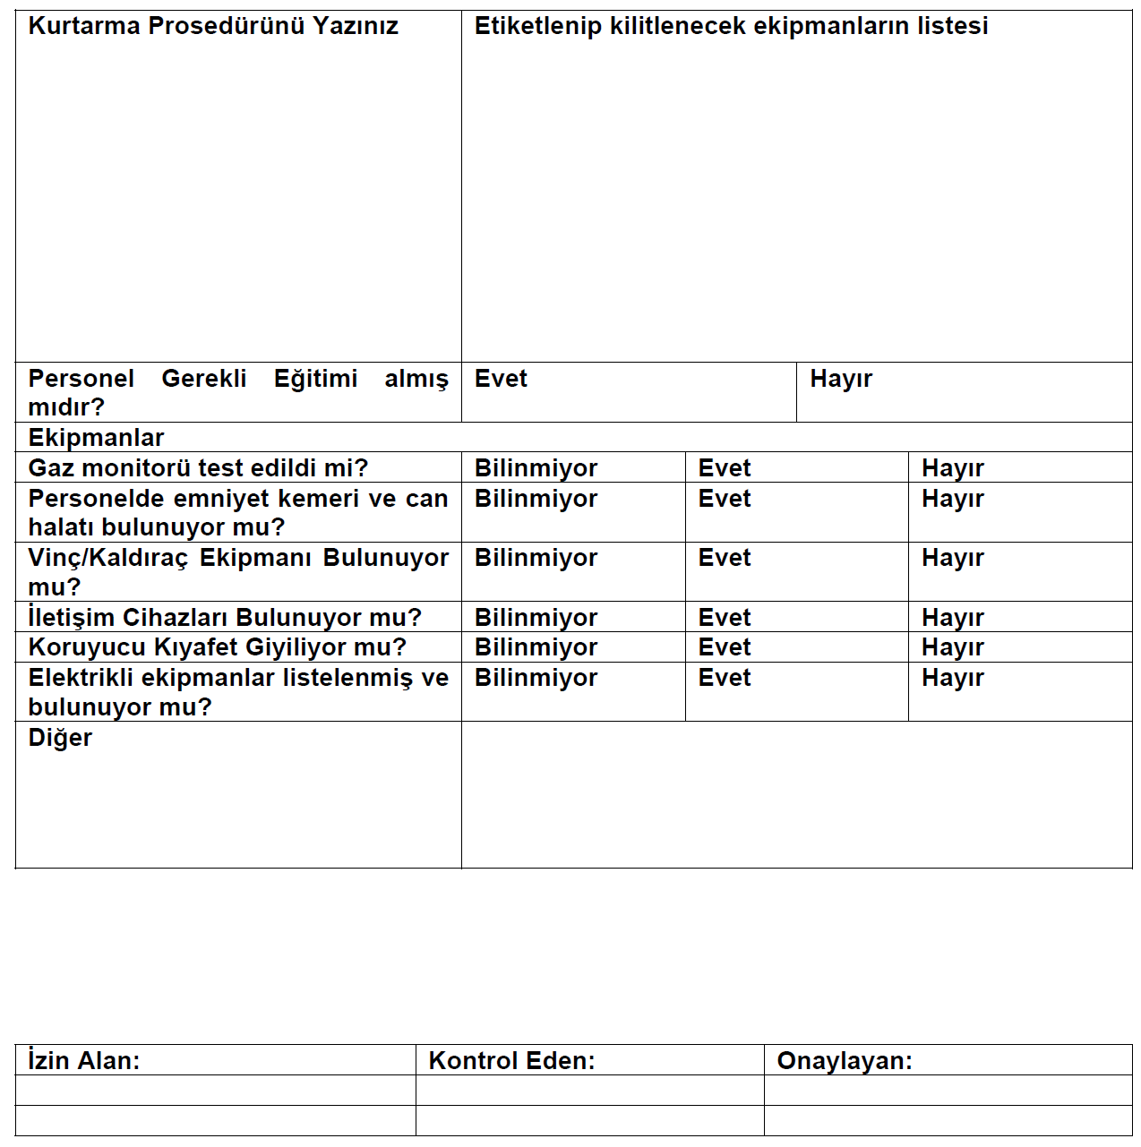
09. Kısıtlı / Kapalı Alanlar

Slide 13
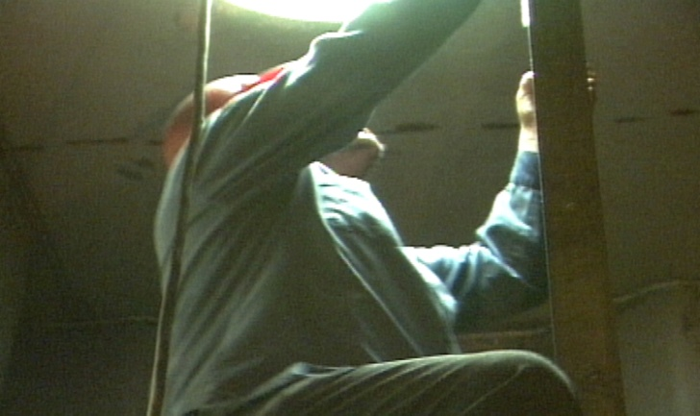
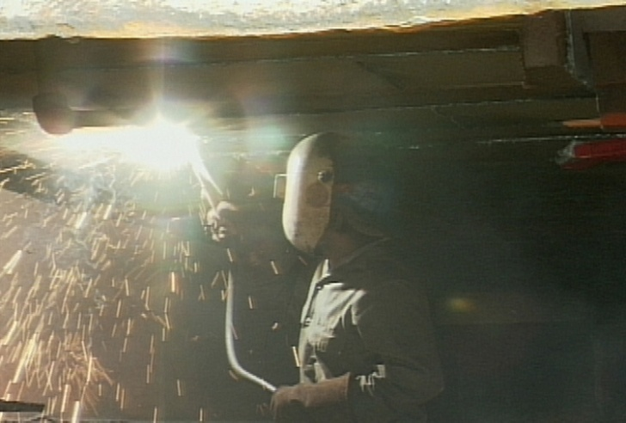
Kapalı alana giriş sırasındaki önlemler
Daima bir kişi nezaretçi olmak üzere en az 2 personel çalışmalıdır
Kapalı alan personeli acil müdahale, ilk yardım ve kurtarma eğitimi almış olmalıdır
Etkili haberleşme sistemi olmalıdır
Gerekli kişisel koruyucu malzemeler giyilmelidir
Kapalı / kısıtlı alanda yapılacak kaynak işleri için özel güvenlik önlemleri alınmalıdır
09. Kısıtlı / Kapalı Alanlar

Slide 14
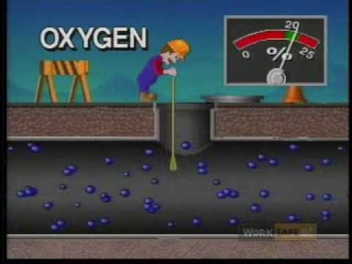
Eğitim Videosu
Notes:
https://www.youtube.com/watch?v=HA6yh0TB5ag

Slide 15
TEHLİKELİ ATMOSFER

Slide 16
TEHLİKELİ ATMOSFER
YANICI
ZEHİRLİ
TAHRİŞ EDİCİ / AŞINDIRICI
BOĞULMAYA NEDEN OLAN ATMOSFERLER
09. Kısıtlı / Kapalı Alanlar

Slide 17
KAPALI ALANDA YANICI ATMOSFERİN OLUŞMASI
Yanıcı gazların varlığı (Asetilen, Bütan, Propan, Hidrojen, Metan, Doğal gaz)
İş süreçlerinin yan ürünleri (Püskürtmeli boya işleri, vb.)
Kaynak işlemi
Yanıcı ortam yaratan kimyasal reaksiyonlar (Seyreltik asidin demirle tepkimesi sonucu hidrojen çıkması, Kalsiyum karbürün su ile reaksiyonu sonucu çıkan asetilen gibi)
09. Kısıtlı / Kapalı Alanlar

Slide 18
Kapalı alanda yanıcı atmosferin oluşması (devam)
Düşük miktarlarda bulunup çarpma, ani ısı değişimi gibi nedenlerle patlama riski taşıyan kararsız bileşenler (asetilen-metal bileşenleri, peroksit ve nitratlar)
Havayla temas edince patlama riski olan bileşenler (karbon, demir oksit, demir sülfat v.b. maddelerin tank dibinde birikmesi)
Yanıcı toz konsantrasyonları (Tohumlu ürünler, nitratlı gübre, öğütülmüş kimyasal ürünler)
09. Kısıtlı / Kapalı Alanlar
Notes:
Alanı birden doldurabilen ya da operasyon sırasında açığa çıkan toz ve gazlar; Hububat Siloları, Un fabrikaları
Solventlerle çalışmalar sırasında ortama çıkan alevlenebilir ya da çok kolay alevlenebilir gaz ve buharlar.
Daha önce alevlenebilir ya da kolay alevlenebilir stok edilmiş tank ve borulardaki kalıntıların oluşturduğu gaz ve buharlar.

Slide 19
KAPALI ALANDA ZEHİRLİ ATMOSFERİN OLUŞMASI
Üretim süreci
Stoklanan ürünler (organik madde stoklarından hidrojen sülfür çıkması)
Kapalı alanda gerçekleşen işlemler (Kaynak veya lehim işleri)
09. Kısıtlı / Kapalı Alanlar

Slide 20
Karbon Monoksit (CO)
Eksik yanma ve mikrobik ayrışma sonucu ortaya çıkar,
Kokusuz renksiz bir gazdır. Test edilerek anlaşılır.
100 ppm seviyelerinde zararlı, 200 ppm seviyelerinde ölümcüldür.
Kaynak işlerinde ozon ve azot oksitler zehirli gaz olarak çıkar.
Kapalı yerlerde tamamlanmamış oksidasyon halinde bu gazlar CO olarak çıkar.
Dizel egzos gazlarıda CO içerir.
09. Kısıtlı / Kapalı Alanlar

Slide 21
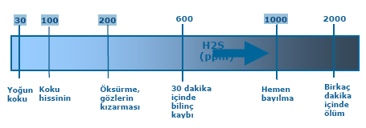
Hidrojen Sülfür
Kanalizasyon gazı
Çürük yumurta kokusu
Patlayıcı madde ürünü
09. Kısıtlı / Kapalı Alanlar

Slide 22
KAPALI ALANDA TAHRİŞ EDİCİ / AŞINDIRICI ATMOSFER
Birincil gurup Tahriş Ediciler:
  Bütün vucüdu etkileyen zehirli etkileri yoktur. (Klor,ozon,hidroklorikasit,hidroflorik asit,sülfirik asit, nitrojen dioksit, amonyak, sülfür oksit, vb.)
İkincil gurup Tahriş Ediciler:
  Bütün vucudu etkiler, cillde tahrişede neden olabilir. (Benzen,karbon tetraklorür,etil klorür, trikloretan, trikloetilen, kloropropen, vb.)
Bazı kimyasallar uzun süreli etkilenme sonucu savunma mekanizmasında zayıflık yapabilir.
09. Kısıtlı / Kapalı Alanlar

Slide 23
Örnekler
Kanalizasyon borularında, rögarlarda, sisteme bağlı kuyu ve çukurlarda biriken gazlar
Bağlantı boruları vasıtasıyla sistemden gelen gazlar
Eski çöp çukurları, eski havagazı fabrikalarındaki kirli alanlardaki çukur ve hendekler.
09. Kısıtlı / Kapalı Alanlar

Slide 24
KAPALI ALANLARDA BOĞUCU ATMOSFER
Kapalı alanlarda oksijen eksilmesi
Tüketim (çalışan insan sayısı ve aktivitesi, fermantasyon, pas oluşumu gibi kimyasal reaksiyonlar)
Yer değiştirme (Helyum, Argon, Azot), ortamda (kanallar, çöp kutuları, kuyular, tüneller, şarap küpleri, tahıl ambarları) oluşan karbondioksit
09. Kısıtlı / Kapalı Alanlar

Slide 25
Oksijen
Yaşam için kaçınılmaz bir gazdır. İnsan yaşamı için başlıca özelliği solunum ve yanma için gerekli olmasıdır.
Deniz seviyesinde ölçülen havanın:
  Oksijen oranı % 20,78
  Oluşturduğu basınç 1 ATM’ye bağlı olarak 14,7 Psi, 1,0133 bar veya 760 mm Hg olarak ölçülür
  Yoğunluk: 1.42 kg/m3 tür.
09. Kısıtlı / Kapalı Alanlar

Slide 26
Oksijen azalmasının fizyolojik etkileri
%20-%18 arasında önemli bir etki göstermez. Uzun süreli kalışlarda baş ağrısı yapabilir.
%18-%12 arasında solunum sıklaşır, nabız artar.
  (%16-17) ilk göstergesi gece görüşünde bozulmadır.
%14-%11 arasında soluk alma sık ve kesiktir. Bulantı, halsizlik, kulak uğultusu ve çınlaması görülür.
%10-%6 arasında yukarıdaki belirtiler artar. Bayılma olabilir. Kısa zamanda komaya girilir.
%5-%5> Yaşam olası değildir.
Ortamda %23,5’den fazla oksijen bulunuyorsa ortam oksijence zengin demektir. Bu tür ortamlar da patlama ihtimalini arttırdıkları için tehlikelidirler.
09. Kısıtlı / Kapalı Alanlar

Slide 27
Oksijen Yetersizliğine Örnekler
Kaynak işlemleri sırasında, yeterli havalandırmanın sağlanmaması nedeniyle, kaynak gazlarının oksijenin yerini alarak ortamdaki O₂ azalması / yok olması
Pas oluşması muhtemel kapalı alanlarda pas oluşarak O₂ eksilmesi ya da yok olması
Yoğun toz ve gaz bulunan ortamlarda toz ve gazın oksijenin yerini alması
09. Kısıtlı / Kapalı Alanlar

Slide 28
Oksijen Yetersizliğine Örnekler (devam)
Kalsiyum ve kireçtaşı üzerindeki bir yer altı suyu çalışmasının ardından CO₂ açığa çıkması ve normal havanın yerini alması
Bazı topraklarla havadaki O₂ in reaksiyon oluşturarak O₂ azalması ya da yok olması
Gemi ambarlarında, konteynırlarda, tırlarda, kapalı kasa kamyonlarda; yükün oksijenle tepkimeye girerek oksijenin azalması ya da yok olması
09. Kısıtlı / Kapalı Alanlar

Slide 29
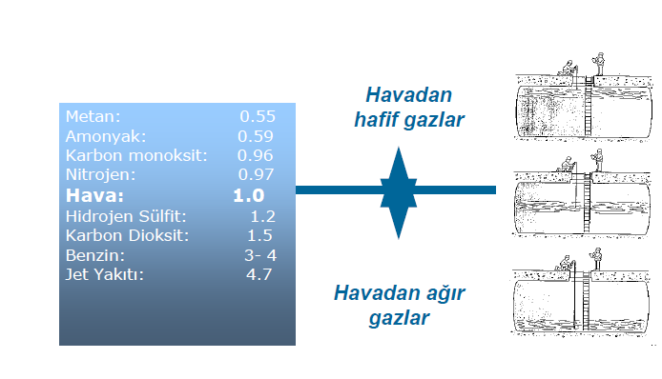
Kapalı alana girmeden önce yapılacak olan ölçüm seviyeleri
09. Kısıtlı / Kapalı Alanlar

Slide 30
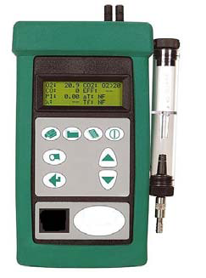
Gaz ölçümü ve alarm seviyeleri
Oksijen: %19,5-%23,5,
Yanıcı gazlar: Alt patlama sınırının %10’unun altında,
Zehirli gazlar: Müsade edilen maruziyet limiti (PEL)’nin altında,
09. Kısıtlı / Kapalı Alanlar

Slide 31
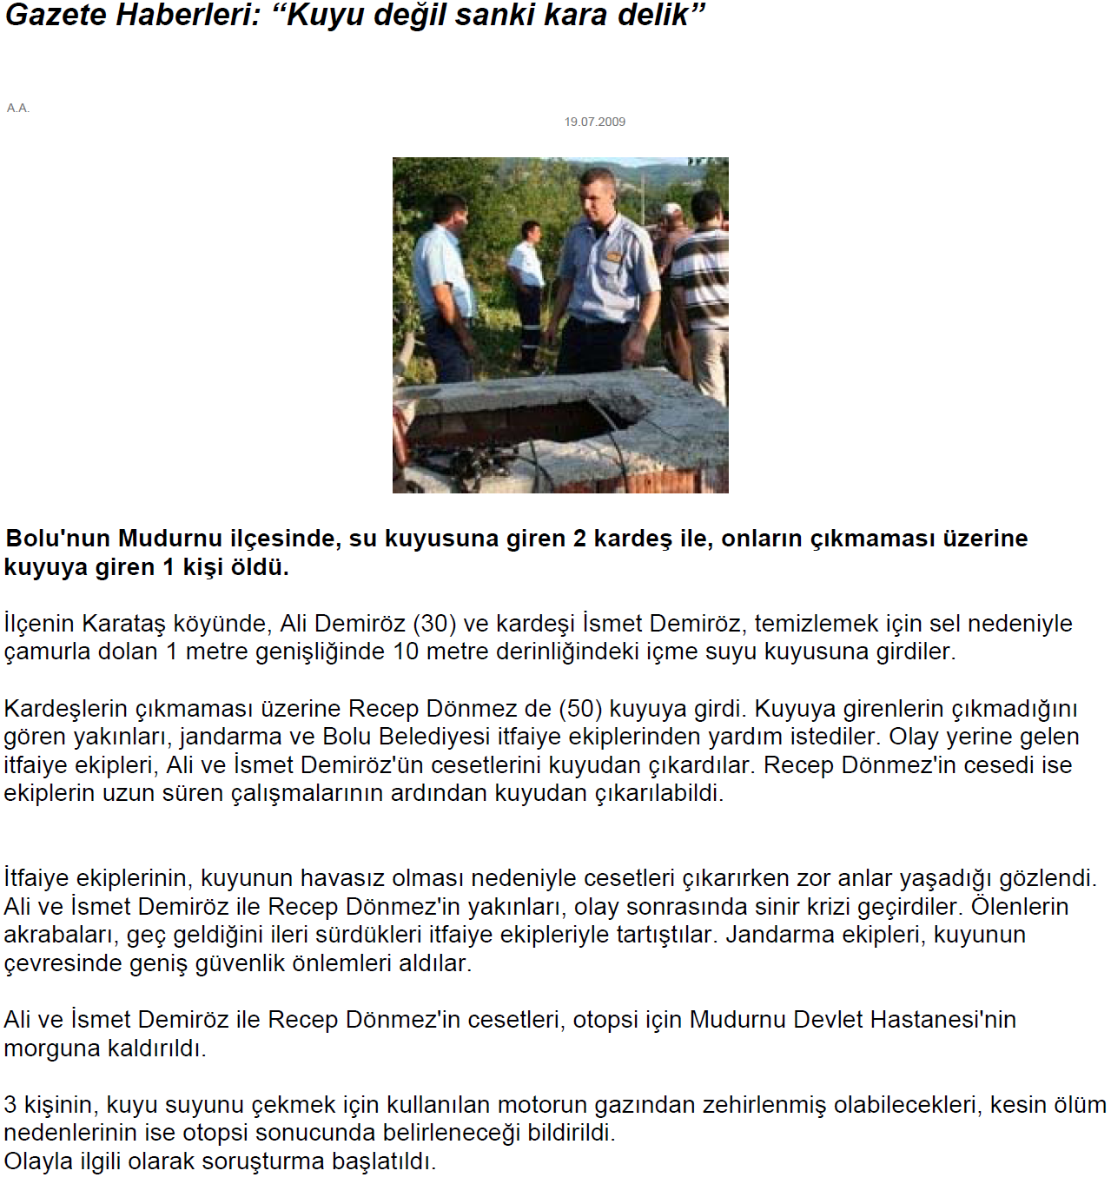
09. Kısıtlı / Kapalı Alanlar

Slide 32
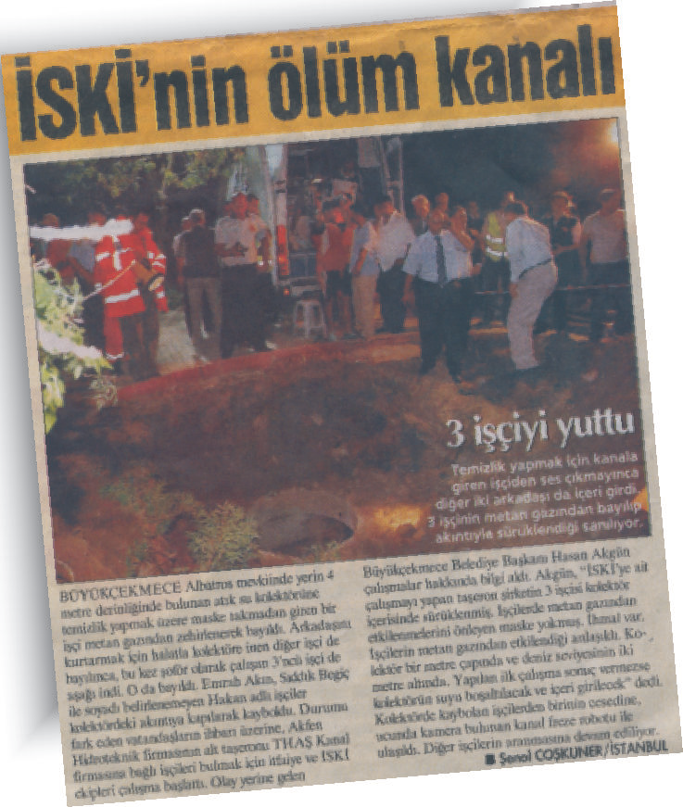
09. Kısıtlı / Kapalı Alanlar

Slide 33
TEŞEKKÜRLER

